Slide 1
Pengujian Substantif Hutang Usaha
Pertemuan - 6

Slide 2
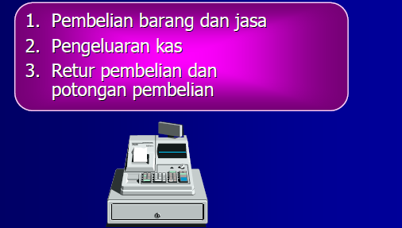
Transaksi pada Siklus Pembelian dan Pembayaran

Slide 3
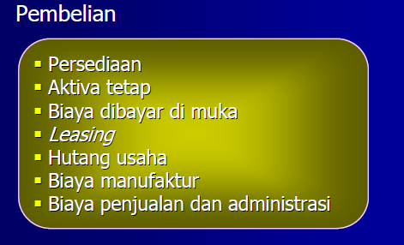
Pengelompokan Transaksi dan Akun

Slide 4
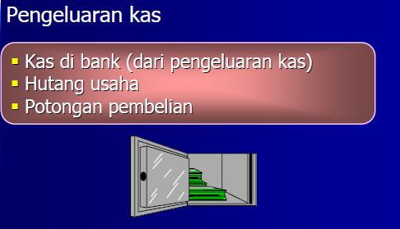
Pengelompokan Transaksi dan Akun

Slide 5
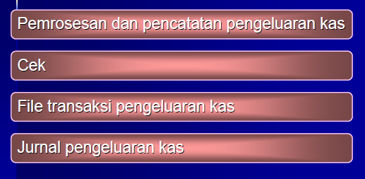
Dokumen & Laporan Terkait

Slide 6

Jurnal Transaksi pada
Hutang Usaha

Slide 7
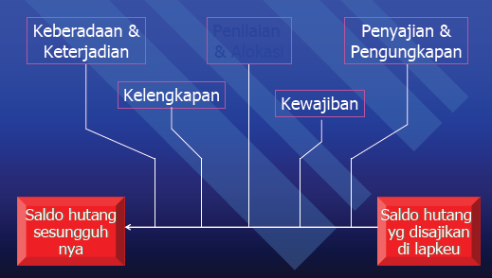
Tujuan Audit

Slide 8
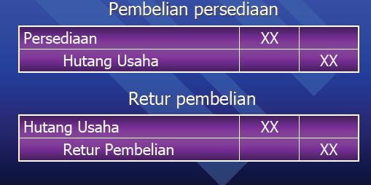
Jurnal Transaksi pada
Hutang Usaha

Slide 9
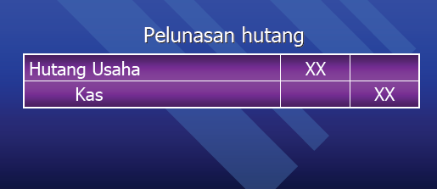
Jurnal Transaksi Hutang Usaha

Slide 10
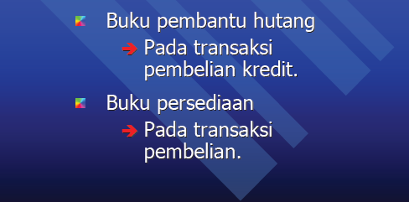
Catatan Akuntansi Yang Terkait pada Hutang Usaha

Slide 11
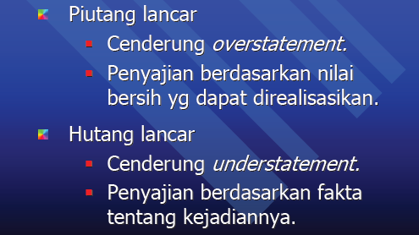
Perbedaan Karakteristik
Piutang Lancar & Hutang Lancar

Slide 12
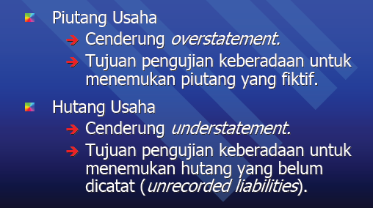
Karakteristik Penyajian

Slide 13
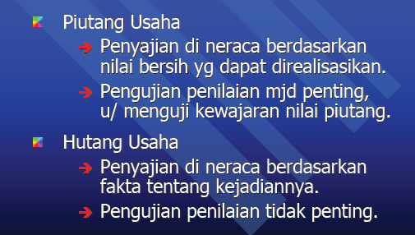
Karakteristik Penilaian

Slide 14
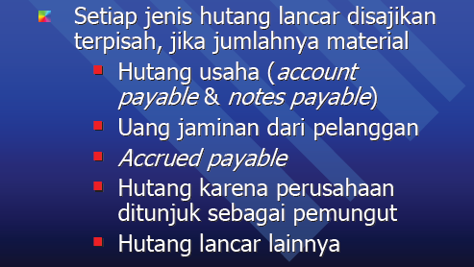
Prinsip Akuntansi Hutang Usaha

Slide 15
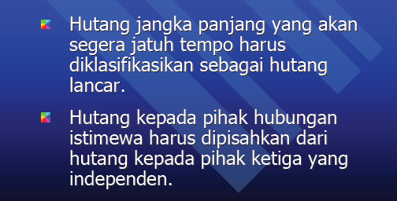
Prinsip Akuntansi Hutang Usaha

Slide 16

Prinsip Akuntansi Hutang Usaha

Slide 17
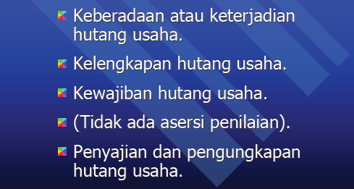
Asersi Manajemen pada Hutang Usaha

Slide 18
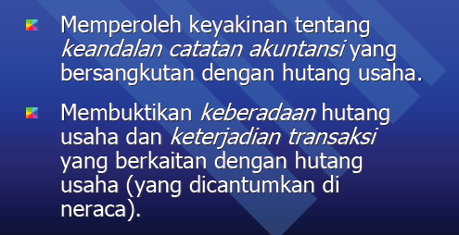
Tujuan Pengujian Substantif pada Hutang Usaha

Slide 19
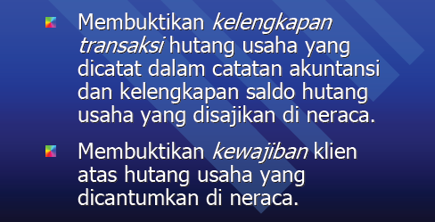
Tujuan Pengujian Substantif pada Hutang Usaha

Slide 20

Tujuan Pengujian Substantif pada Hutang Usaha

Slide 21
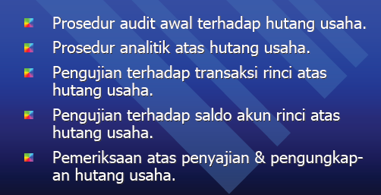
Program Pengujian Substantif pada Hutang Usaha

Slide 22
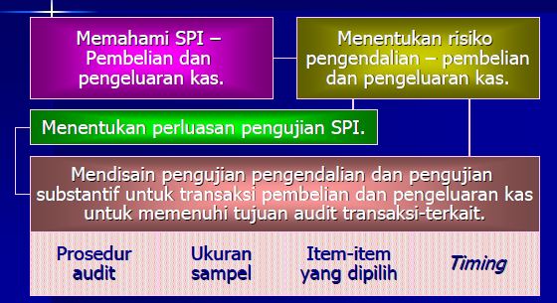
Metodologi untuk Mendesain Pengujian Saldo : Hutang Usaha

Slide 23
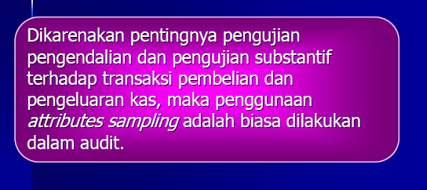
Attributes Sampling

Slide 24
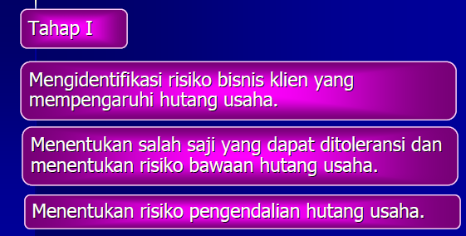
Metodologi Desain Pengujian Saldo Rinci Hutang Usaha

Slide 25
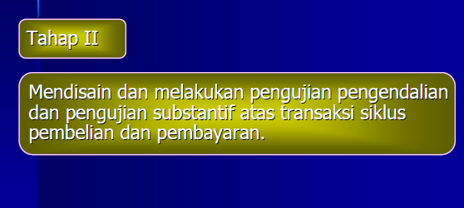
Metodologi Desain
Pengujian Saldo Rinci Hutang Usaha

Slide 26
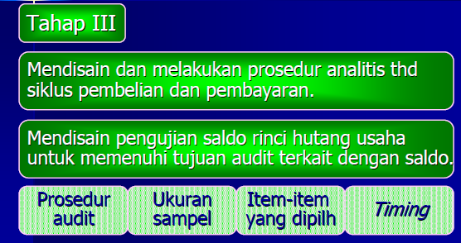
Metodologi Desain Pengujian
Saldo Rinci Hutang Usaha

Slide 27
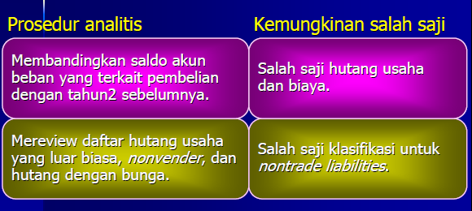
Prosedur Analitis untuk Siklus Pembelian dan Pembayaran

Slide 28
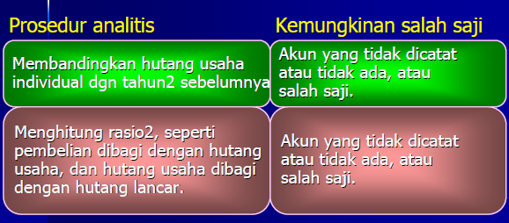
Prosedur Analitis untuk Siklus Pembelian dan Pembayaran

Slide 29
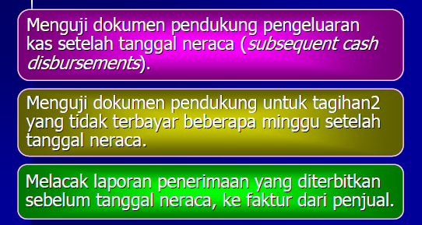
Pengujian Out–of–Period Liability

Slide 30
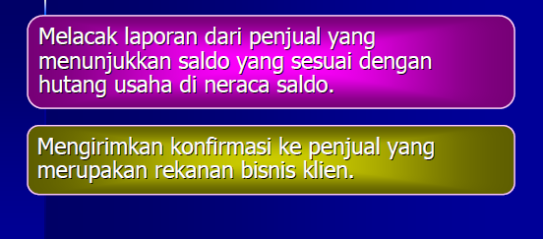
Pengujian Out-of-Period Liability

Slide 31
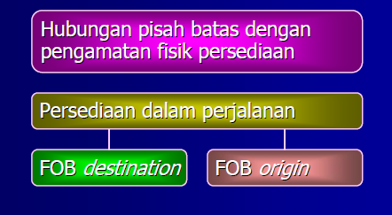
Pengujian Pisah Batas

Slide 32
TERIMA KASIH

